Slide 1
运河上的省水船闸

Slide 2

典型的河流和水道上的船闸是由水驱动的：当船闸室充满水 以提升内部船只时，水来自上游水体；而当船只在船闸室内 下降时，水则简单地释放到船闸的下游侧。因此，每个船闸 的循环使用的水量等于船闸室的满容量。在水资源 匮乏的地方，这些损失可能是关键的，甚至可能完全终止航行。

Slide 3
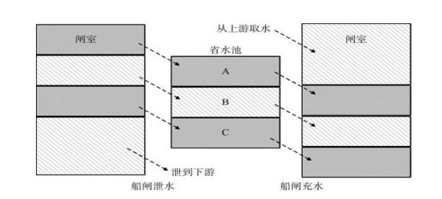
节水池
Notes:
于是聪明的人类就发明了节水池来节省水，原理如图

Slide 4
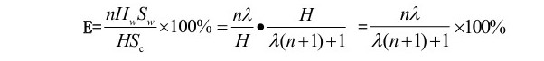
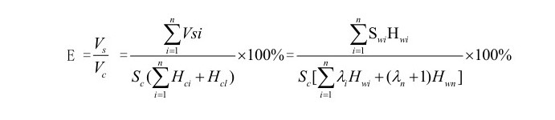
节水池
所以当每个个节水池不等底等高时，节水率
其中，*w、*s为节水池的参数，*c为船闸的参数
Notes:
那么，再经过一番推导，就有了省水率的一般公式。但是这公式有点复杂，现实中考虑到经济性和实用性等方面……，于是就有了下面这个公式

Slide 5
节水池
所以当每个个节水池不等底等高时，节水率
考虑到经济性和实用性等方面，在实际建造中节水池的高度，面积通常均相同。所以：
其中，*w、*s为节水池的参数，*c为船闸的参数
Notes:
那么，再经过一番推导，就有了省水率的一般公式。但是这公式有点复杂，现实中考虑到经济性和实用性等方面……，于是就有了下面这个公式

Slide 6
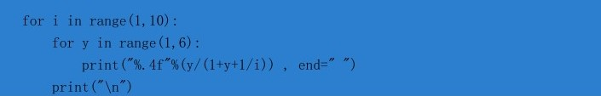
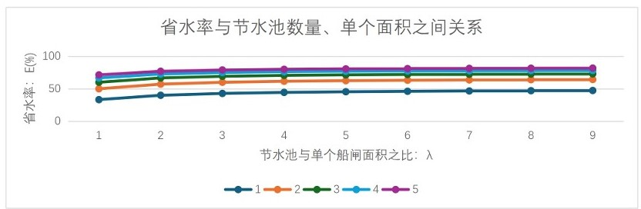
Notes:
对于这个公式，我们肯定想要知道节水率具体如何变化，所以就有了这样一个程序以及下面的结果。注意到……

Slide 7
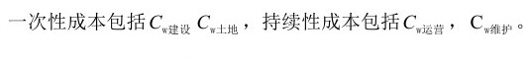
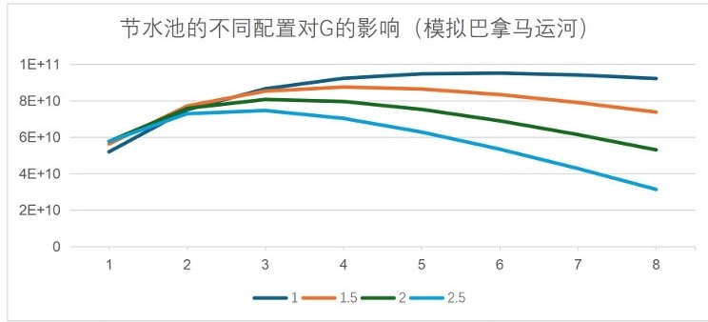
首先，虽然当节水池数量或面积无限增加时，节水率会无限趋近与100%，但是，节水池的成本（ ）也会不断增加。

Slide 8
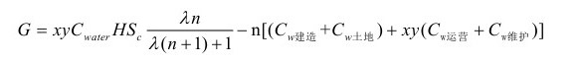
首先，虽然当节水池数量或面积无限增加时，节水率会无限趋近与100%，但是，节水池的成本（ ）也会不断增加。
……，那么我们将节省下来的水的成本看作节水池带来的收益，有：
其中，仅λ和n为自变量
Notes:
……，那么我们将节省下来的水的成本看作节水池带来的收益，有这样的公式（但是这里我个人计算成本的部分要乘上λ，不然后面程序跑出来的结果很神奇）

Slide 9
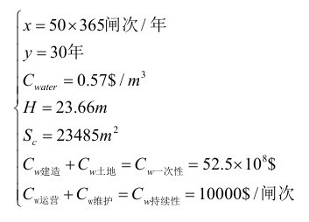
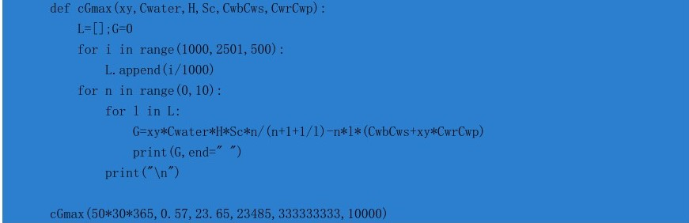
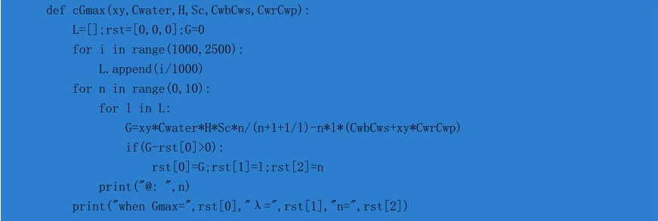
Notes:
对于这个公式，我们又有如下程序（乘上了λ），代入数据后，得到了之前那张统计图

Slide 10
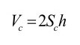
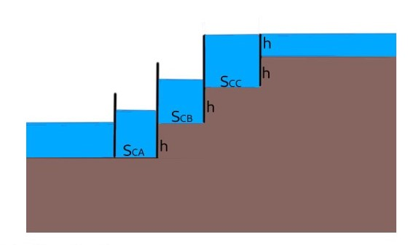
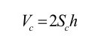
当然，现实中肯定不止这样一种省水方式，如船闸间的互灌互泄
假设，在多级船闸中所有船闸的高度2h相同，且低端高度差皆为h。不妨设三个船闸依次视为船A、船闸B、船闸C，将下游水位视为海平面，则上游水位=下端高度差+船闸C高度=3h,且

Slide 11
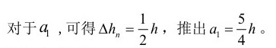
当然，现实中肯定不止这样一种省水方式，如船闸间的互灌互泄
假设，在多级船闸中所有船闸的高度2h相同，且低端高度差皆为h。不妨设三个船闸依次视为船A、船闸B、船闸C，将下游水位视为海平面，则上游水位=下端高度差+船闸C高度=3h,且
于是：

Slide 12
当然，现实中肯定不止这样一种省水方式，如船闸间的互灌互泄

Slide 13
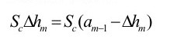
当然，现实中肯定不止这样一种省水方式，如船闸间的互灌互泄
首先，根据连通器原理，为了使船只进入船闸A,船闸A的初始水位必定等于下游水位高度。
同时，当船只进入船闸A时，为了使船只进入船闸B，根据连通器原理船闸A的水位高度必定
与船闸B相等，即船闸A与船闸B变化的体积相等：
(32)
此时，船闸A与船闸B的水位高度为Δhn。
Notes:
水量守恒

Slide 14
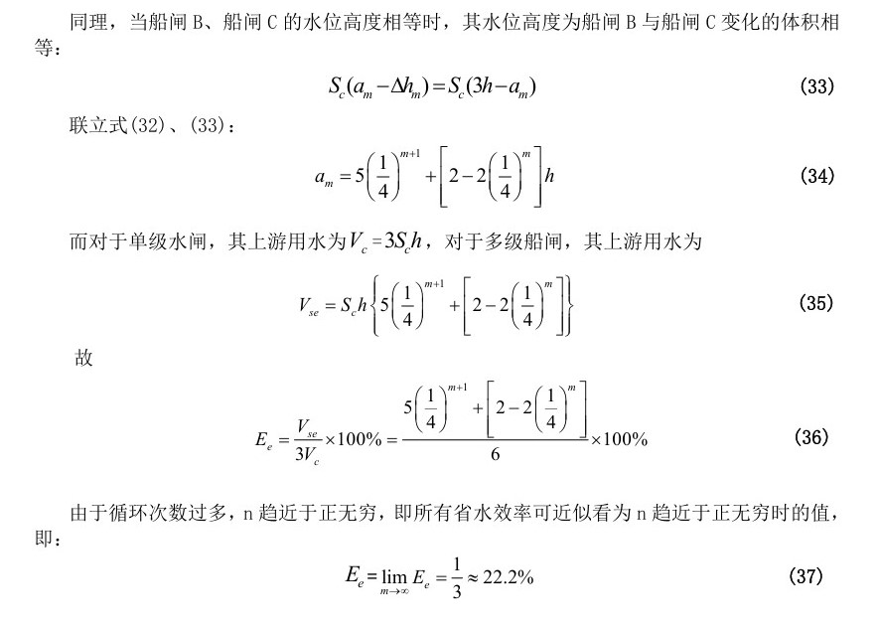
于是有左侧推导
（最后22.2%应为33.3%，这里假设
三级船闸 )
Notes:
（33）：比例，然后就……

Slide 15
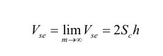
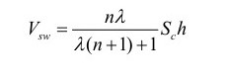
那么，把以上两项结合在一起，有：
因为带省水池闸室省水方式是独立运行的，不会影响多级船闸过闸运行及其方式，所以由式（10），每个船闸的省水体积表示如下：
（39）

Slide 16
那么，把以上两项结合在一起，有：
因为带省水池闸室省水方式是独立运行的，不会影响多级船闸过闸运行及其方式，所以由式（10），每个船闸的省水体积表示如下：
（39）
同时，有 （38）
含义：所有互灌互泄所节省水的体积可近似看为n趋近于正无穷时的值

Slide 17
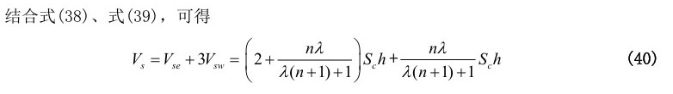

Slide 18
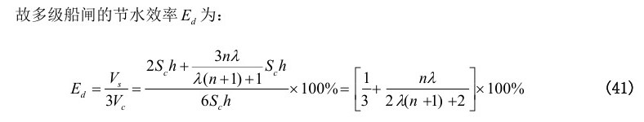

Slide 19
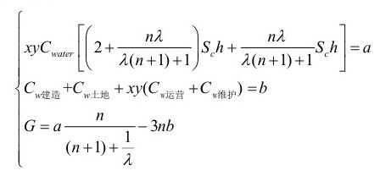
Notes:
最后，G为总收益

Slide 20
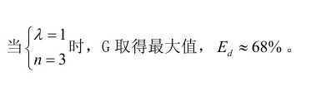
得到： 这 与巴拿马当地的实际情况相符
Notes:
最后，得到，相符

